Slide 1



Типове данни и променливи
Числени типове
Програмиране
Учителски екип
Обучение за ИТ кариера
https://it-kariera.mon.bg/e-learning/
https://github.com/BG-IT-Edu/School-Programming/tree/main/Courses/Applied-Programmer/Programming-Fundamentals

Slide 2
Съдържание
Как работят компютрите? Променливи. Типове данни
Целочислени типове данни

Slide 3

Типове данни и променливи
3

Slide 4


Как работят компютрите?
Компютрите са машини, които обработват информация
В компютърната памет се пазят инструкциите и информация
10110

Slide 5
Променливи
Променливите имат: име, тип и стойност
Присвояване се извършва чрез оператор "="
Пример за дефиниране и присвояване в C#
Когато се обработи, информацията се записва обратно в променливите
Име
Тип
int count = 5;
Стойност

Slide 6

Какво е тип данни?
Тип на данните:
Стойности които имат сходни характеристики
Описва вида на информацията, който се пази в компютърната памет (съответно в променливата)
Примери:
Положителни цели числа: 1, 2, 3, …
Знаци от азбуката: a, b, c, …
Дни от седмицата: Monday, Tuesday, …

Slide 7
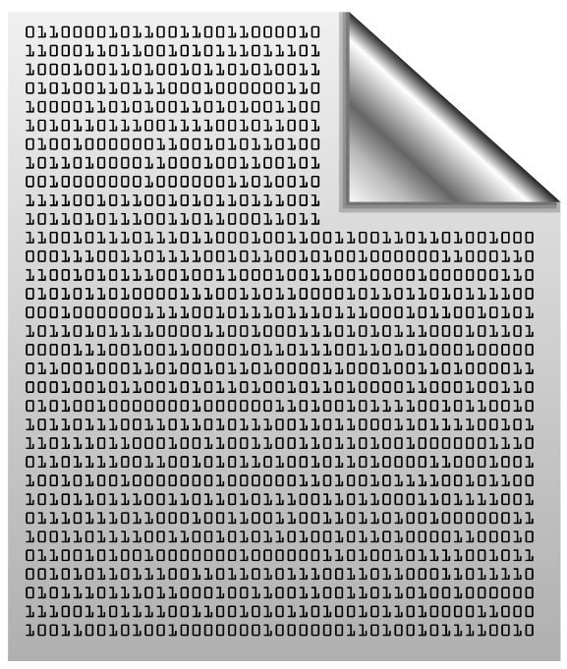

Характеристики на типовете
Типът данни притежава:
Име (C# ключова дума or .NET тип)
Размер (колко памет се използва)
Стойност по подразбиране
Пример:
Цели числа в C#
Име: int
Размер: 32 бита (4 байта)
Стойност по подразбиране: 0
int: поредица от 32 бита в паметта
int: 4 sequential bytes in the memory

Slide 8
Целочислени типове
byte
sbyte
uint
short
int
ushort
long
ulong
8

Slide 9
Целочислени типове
sbyte [-128 …127]: със знак, 8-битов [-2⁷ … 2⁷-1]
byte [0 … 255]: без знак, 8-битов [0 … 2⁸-1]
short [-32 768 … 32 767]: със знак, 16-битов [-2¹⁵ … 2¹⁵-1]
ushort [0 … 65 535]: без знак 16-битов [0 … 2¹⁶-1]
int [-2 147 483 648 … 2 147 483 647]: със знак 32-битов [-2³¹ … 2³¹-1]
uint [0 … 4 294 967 295]: без знак 32-битов [0 … 2³²-1]
long [-9 223 372 036 854 775 808 … 9 223 372 036 854 775 807]: със знак 64-битов [-2⁶³ … 2⁶³-1]
ulong [0 … 18 446 744 073 709 551 615]: без знак 64-битов [0 … 2⁶⁴-1]
byte
sbyte
uint
short
int
ushort
long
ulong

Slide 10

Векове – Пример
Според мерната единица, можем да ползваме различен тип:
byte centuries = 20; // Много малко число (до 255)
ushort years = 2000; // Малко число (до 32767)
uint days = 730484; // Голямо число (до 4.3 млрд.)
ulong hours = 17531616; // Много голямо число (до 18.4*10^18)
Console.WriteLine( "{0} centuries = {1} years = {2} days = {3} hours.", centuries, years, days, hours);

Slide 11
Внимавайте с препълването!
Целите числа си имат диапазон (минимална и максимална стойност)
Целочислените типове могат да се препълнят → това води до некоректни стойности
byte counter = 0;
for (int i = 0; i < 260; i++)
{
counter++;
Console.WriteLine(counter);
}
1
2
…
255
0
1

Slide 12
Задача: Векове към минути
Напишете програма, в която въвеждаме цяло число – брой векове и го преобразуваме към години, дни, часове и минути
Centures = 1
1 centuries = 100 years = 36524 days = 876576 hours = 52594560 minutes
Centures = 5
5 centuries = 500 years = 182621 days = 4382904 hours = 262974240 minutes
Тествайте в Judge: https://judge.softuni.bg/Contests/2647

Slide 13
Задача: Векове към минути
Console.Write("Centuries = ");
int centuries = int.Parse(Console.ReadLine());
int years = centuries * 100;
int days = (int) (years * 365.2422);
int hours = 24 * days;
int minutes = 60 * hours;
Console.WriteLine("{0} centuries = {1} years = {2} days = {3} hours = {4} minutes", centuries, years, days, hours, minutes);
Тропическата година има 365.2422 дни
(int) преобразува double към int

Slide 14

Целочислени литерали
int
sbyte
uint
Литералите са стойност, която задаваме в кода
Примери за целочислени литерали
Представките '0x' и '0X' обозначават шестнадесетична стойност
Например: 0xFE, 0xA8F1, 0xFFFFFFFF
Наставките 'u' и 'U' обозначават типове ulong или uint
Например: 12345678U, 0U
Наставките 'l' и 'L' обозначават long
Например: 9876543L, 0L
long
short
byte
ulong
ushort

Slide 15
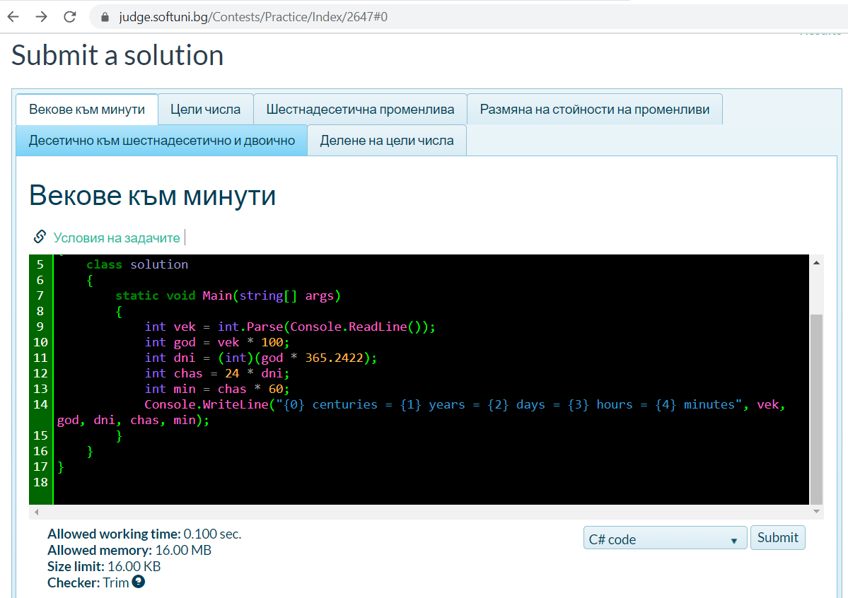
Judge системата
Автоматична проверка за задачи
15

Slide 16
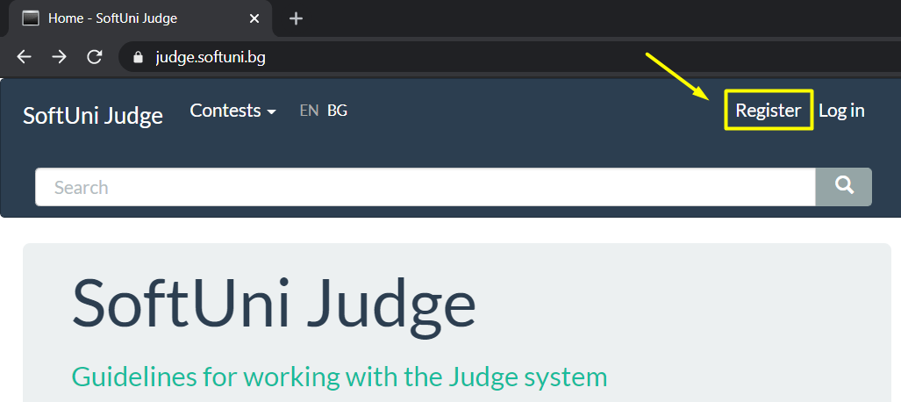
SoftUni Judge
Системата за автоматизирана проверка на задачи SoftUni Judge позволява да проверите решението си веднага
Направете си регистрация (еднократно):

Slide 17
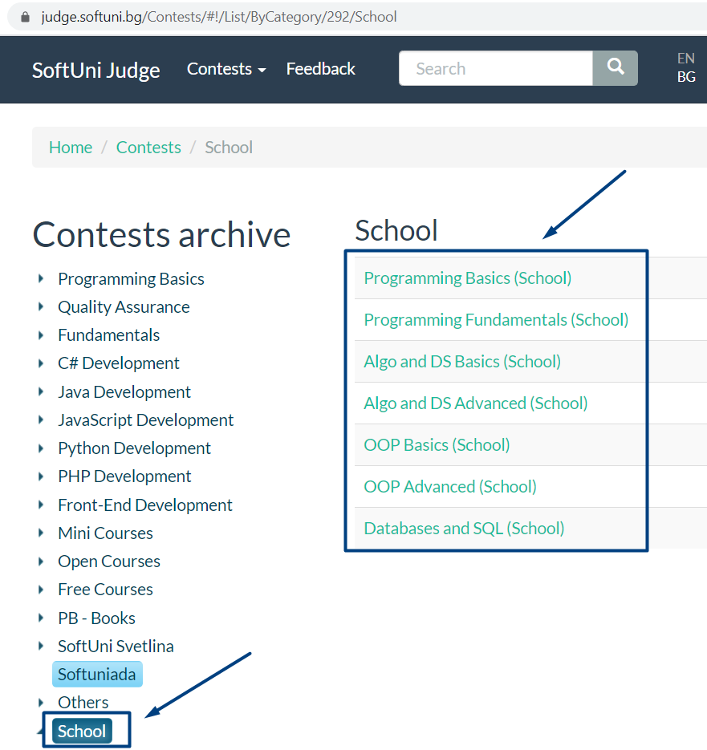
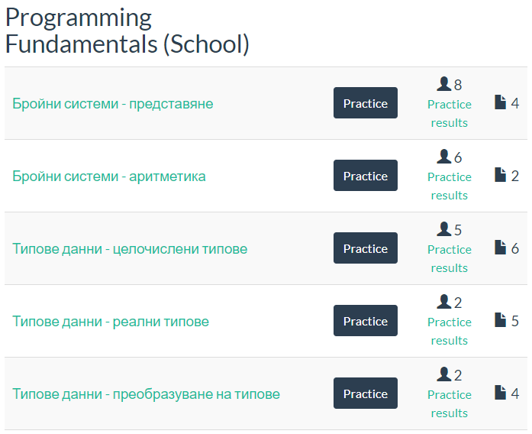
SoftUni Judge: категории
SoftUni judge съдържа категории със състезания

Slide 18
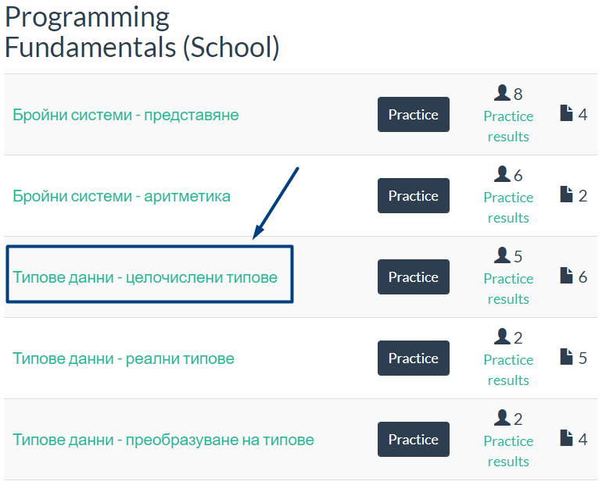
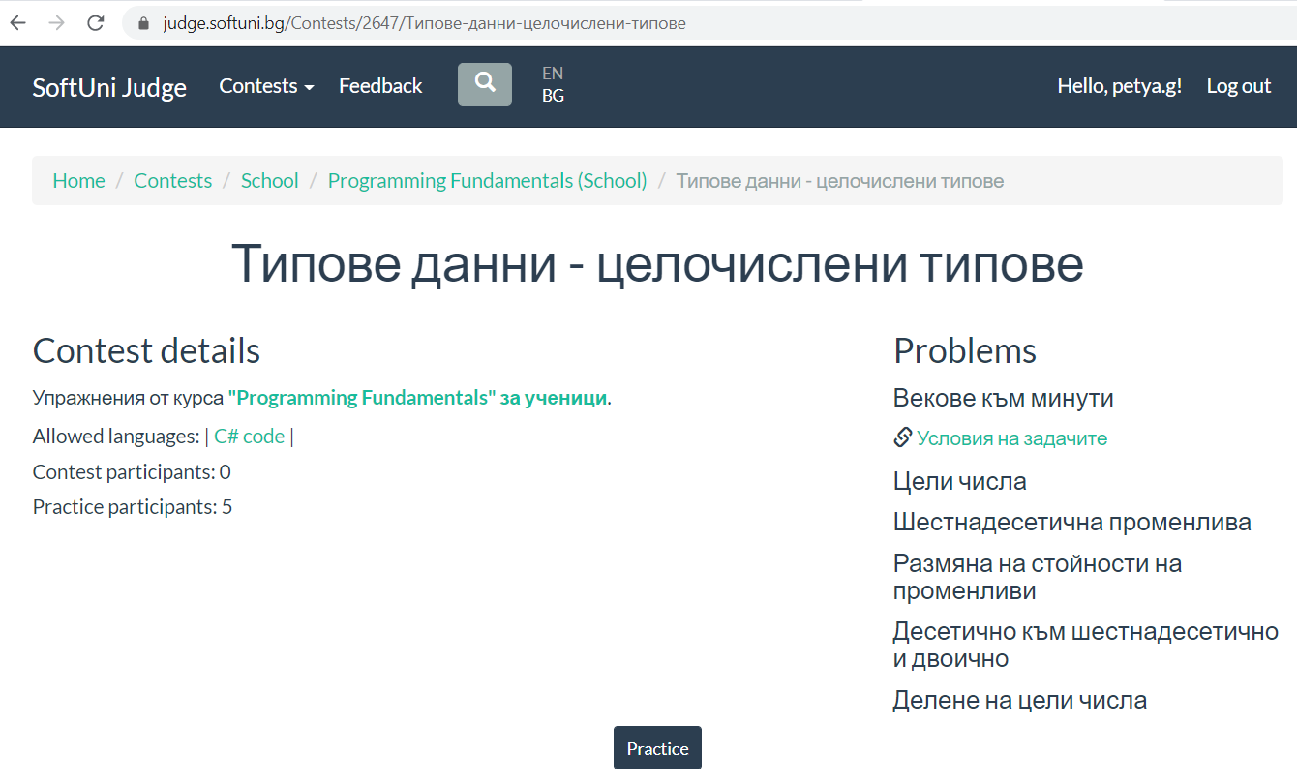
SoftUni Judge: състезания
Всяко състезание съдържа задачите от даден урок:

Slide 19
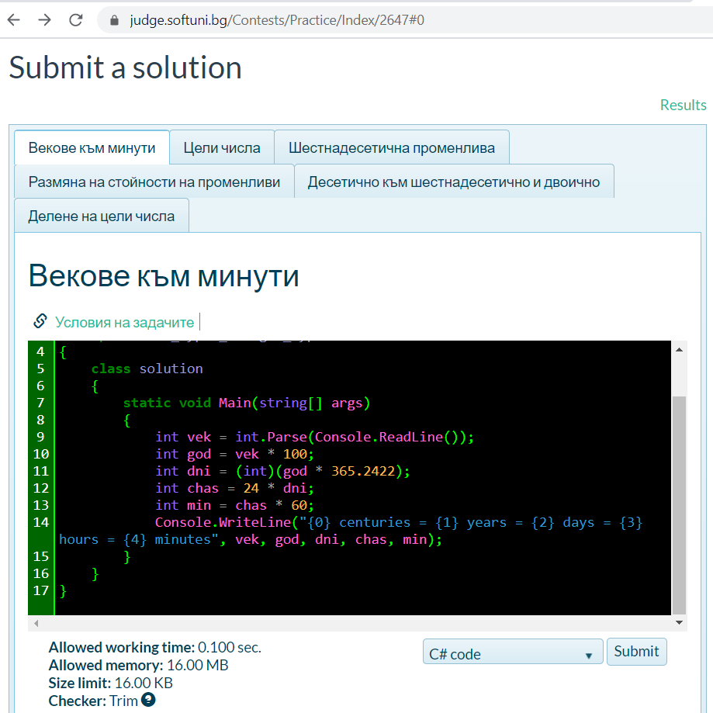
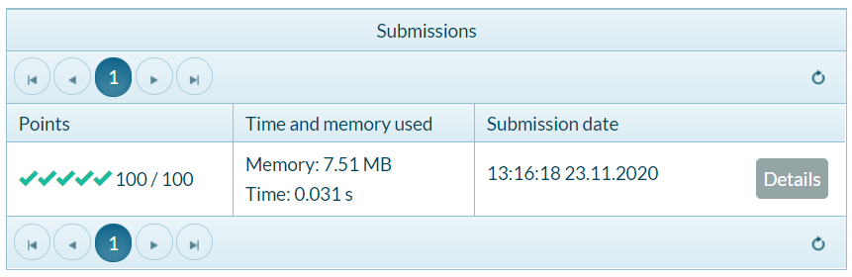
SoftUni Judge: изпращане на решение
Влезте в състезанието от днешния урок и изпратете кода си:
Линк към Judge за днешния урок: https://judge.softuni.bg/Contests/2647

Slide 20


Какво научихме този час?
Променливи:
съдържат стойност
имат име
имат тип
Целочислени типове данни:
Съдържат числа
Имат определени диапазони
Могат да пазят или да не пазят знак

Slide 21
Типове данни и променливи
https://github.com/BG-IT-Edu/School-Programming/tree/main/Courses/Applied-Programmer/Programming-Fundamentals

Slide 22




Министерство на образованието и науката (МОН)
Настоящият курс (презентации, примери, задачи, упражнения и др.) е разработен за нуждите на Национална програма "Обучение за ИТ кариера" на МОН за подготовка по професия "Приложен програмист"
Курсът е базиран на учебно съдържание и методика, предоставени от фондация "Софтуерен университет" и се разпространява под свободен лиценз CC-BY-NC-SA

